Slide 1

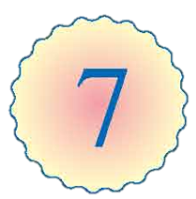
万以内数的认识
1000以内数的
认识（1）

Slide 2
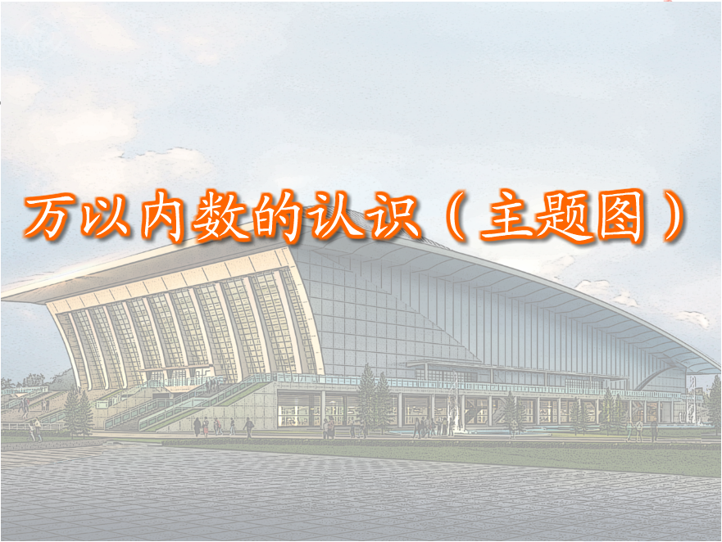

Slide 3
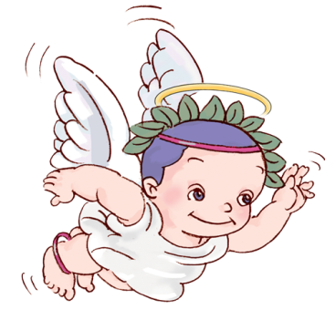
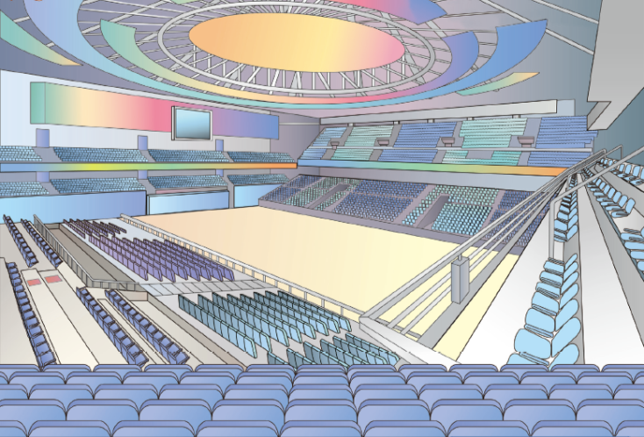
一、情境导入
猜猜体育馆大约
能坐多少人。

Slide 4
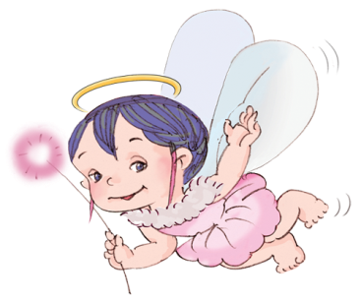
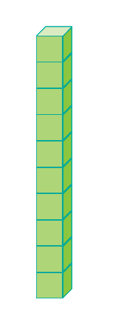

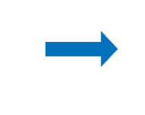

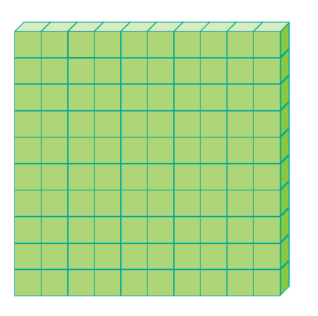

二、探究新知
我们来数一数小
正方体的个数。
认识计数单位“千”。
1、2、3、4、5、6、7、8、9、10。
一个一个地数，10 个一是( )。
十
10、20、30、40、50、60、70、80、90、100。
一十一十地数，10 个十是( )。
一百

Slide 5

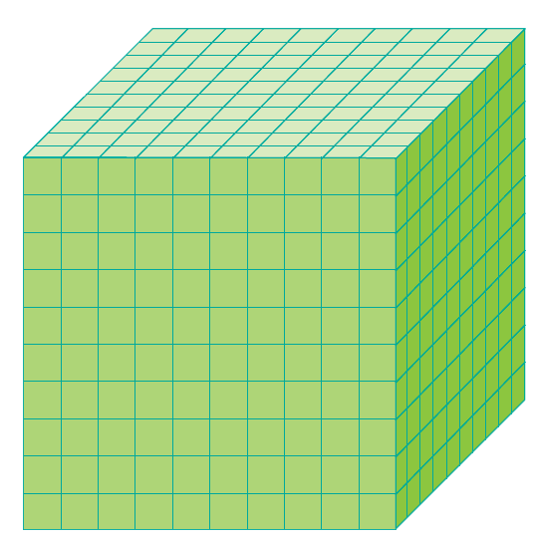
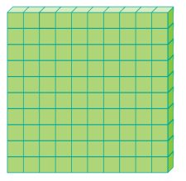

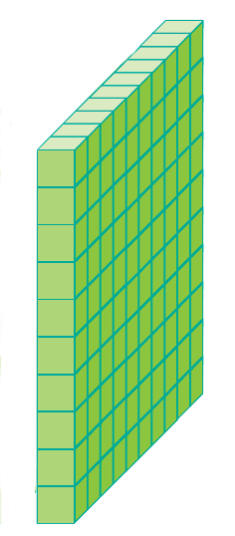

二、探究新知
认识计数单位“千”。
一百、
二百、
三百、
四百、
2个百是二百。
五百、
六百、
七百、
八百、
九百、
一千。
这么多，怎么数呢？
9个百再添上1个百是10个百，
10个一百是一千。
一百一百地数，10 个一百是( )。
一千

Slide 6
二、探究新知
认识计数单位“千”。
我发现每相邻两个
计数单位之间的进
率都是10。
我知道了，当物体个数不太多时，可以一个一个或十个
十个地数；当数更大的数时，可以一百一百地数。

Slide 7
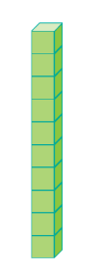

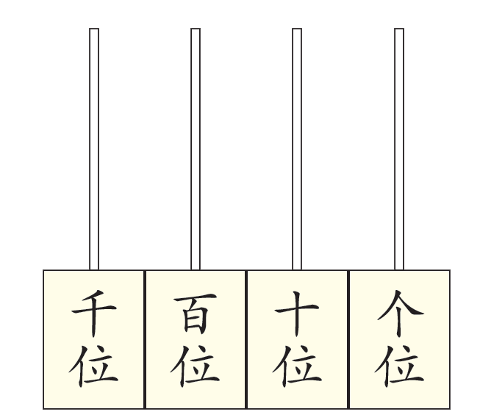
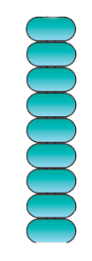

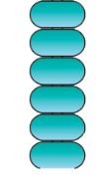
二、探究新知
在三百五十六的后面连续数出5个数。
数数。
三百五十七、
三百五十八、
三百五十九、
三百六十、
三百六十一。
在计数器上边拨珠边数数，
从九百六十起，一十一十地
数到一千。你会吗？

Slide 8



三、探究新知
数数。
九百六十、
九百七十、
九百八十、
九百九十、
一千。
计数器上从右边起
第四位是千位。
10个一百是一千。
10个十是一百。

Slide 9
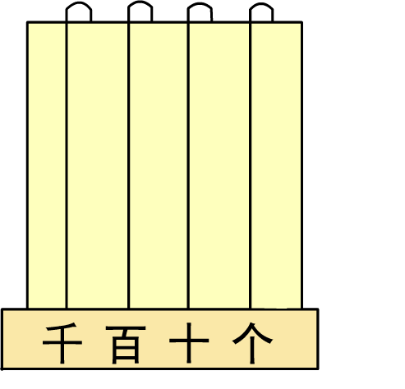
三、巩固练习
（一）数一数，在计数器上边拨珠边数数
1. 从一百起，一个一个地数到一百二十。
一百、
一百零二、
一百零四、
一百零五、
一百零六、
一百零一、
一百零三、
一百零七、
一百零八、
一百零九、
一百一十、
一百一十一、
一百一十二、
一百一十三、
一百一十四、
一百一十五、
一百一十六、
一百一十七、
一百一十八、
一百一十九、
一百二十。

Slide 10
三、巩固练习
要看清要求，
仔细数呀！
（一）数一数，在计数器上边拨珠边数数
2.从一百九十八起，一个一个地数到二百零三。
一百九十八、
一百九十九、
二百、
二百零一、
二百零二、
二百零三。

Slide 11
三、巩固练习
要看清要求，
仔细数呀！
（一）数一数，在计数器上边拨珠边数数
3. 从二百二十起，一十一十地数到三百一十。
二百二十、
二百三十、
二百四十、
二百五十、
二百六十、
二百七十、
二百八十、
二百九十、
三百、
三百一十。

Slide 12
三、巩固练习
（二）填一填
十
一百
一千
1. 10个一是（ ）， 10个十是（ ）， 10个一百是（ ）。
九百八十二
2. 九百七十七后面的第五个数是（ ）。
六百八十八
六百九十
3. 六百八十九的相邻数是（ ）和（ ）。
4. 最大的三位数和最小的四位数相差（ ）。
1
小朋友们要认真读题，
仔细思考。

Slide 13
三、巩固练习
（三）填数。
＿＿＿ ＿＿＿ 800 ＿＿＿ ＿＿＿（答案不唯一）
你们敢接受挑战吗？

Slide 14
四、课堂小结
今天的学习愉快吗？有什么收获？

